Slide 1
Cellgal Telecom S.L.
Presentación corporativa
Soluciones integradas en despliegue y mantenimiento de red móvil
info@cellgal.com

Slide 2
Índice
Quienes somos
Presentación
Background
Colaboraciones y proyectos
Nuestros servicios
Gestión de proyectos y personal
Instalación y mantenimientos preventivos y correctivos de redes de telecomunicaciones
Instalación y certificación de cableado estructurado
Seguridad y cctv
Trabajos verticales
Proyectos y montajes eléctricos

Slide 3
Presentación
Quienes somos
Cellgal Telecom S.L. nace como solución a las nuevas exigencias, en lo que a despliegue se refiere en el sector de la telefonía móvil. Aportando años de experiencia, una calidad contrastada por parte de las empresas auditoras del sector y una eficaz adaptación a las necesidades actuales dónde la rapidez y calidad son primordiales.
Nuestro principal objetivo, no es otro que, apoyándonos en las sinergias que sin duda se producen en su creación, conseguir con el esfuerzo de nuestros profesionales y la confianza de nuestros clientes, ofertar toda una gama de servicios que permita, mediante una continua filosofía de superación dar respuesta a las necesidades de los mismos, y convertir los problemas de nuestros clientes en problemas propios.

Slide 4
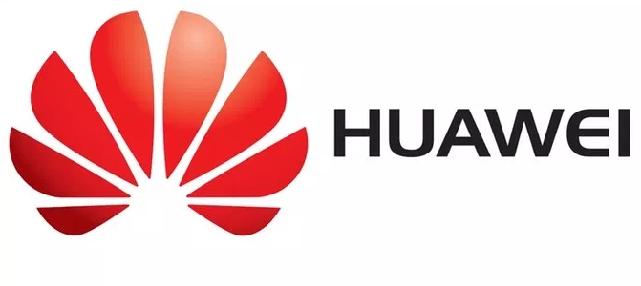
Background
Quienes somos
Cellgal Telecom S.L. cuenta con más de 13 años de experiencia en la implantación y mantenimiento en las redes de los principales operadores de Telefonía móvil del país. Prácticamente, nuestros profesionales han crecido a la par de la evolución de estas infraestructuras, desde la aparición de la tecnología 2G. Por eso Cellgal tiene en el valor humano su principal activo, caracterizado por la eficacia y la calidad.
Nuestra experiencia en entrega de instalaciones llave en mano nos abala. Así como los años de experiencia trabajando para verdors de la taya de Nokia, Ericsson o Huawei para los diferentes operadores de telefonía móvil.
Años de experiencia en la realización de Obra civil, radio, microwaves, y comisioning de las diferentes tecnologías, así como la instalación de powers, nos convierten en una apuesta segura para las necesidades de nuestros clientes.

Slide 5
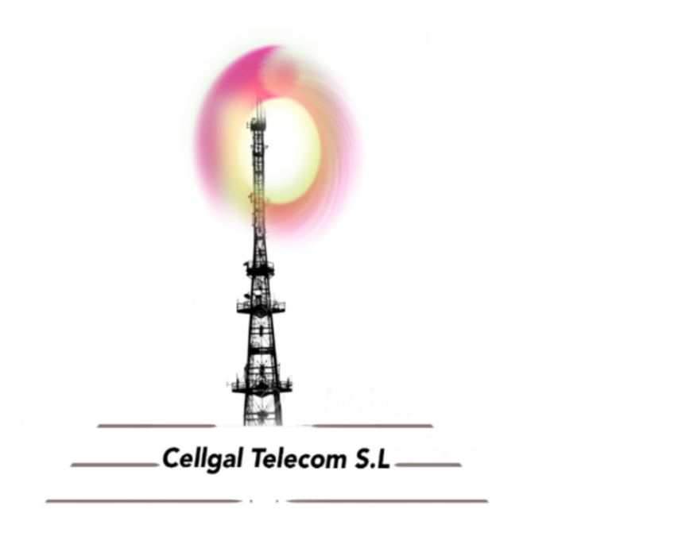
Colaboraciones y Proyectos
Quienes somos
Hemos participado en numerosos proyectos para diferentes operadores a lo largo de nuestra carrera profesional. Algunos tan relevantes como la implantación de Xfera , con compromisos llave en mano. Hasta otros complejos como lo fue Ran rewal ( Ericsson OSP) o el Sran. En algunos aportando gestión, instalación o ambas conjuntamente.
A lo largo de nuestra vida profesional, en las diferentes empresas del sector, han hecho que la proactividad sea uno de nuestros principales valores así como el compromiso para con nuestros clientes.
A continuación, os citamos algunos de estos proyectos en los que nos hemos visto involucrados

Slide 6
Colaboraciones y Proyectos
Quienes somos
Creacion de la red Xfera móviles 2007
Proyecto Sparta 2016
Movistar Orange
Plan colegios (Microwaves)2018
Sran (3g y 4G) 2015
Vodafone
Instalación de PTN /ATN
Vodafone Orange Yoigo
Swap 3g (Nortel) 2009
Ran refresh 2014
Plan rural 2007
Ran renewal 2012
Swap Microwaves T1 2009
Implantación 3G 2009
Ran Evo 2014
Swaps radioenlaces
Instalación de radio 2g 3G ( proyecto pinza) 2016
Mantenimiento radio 2008
FLM Orange 2014 – 2019
Ran Bau
Williams
Delta

Slide 7
Gestión de proyectos y personal
Nuestros servicios
Entre nuestros servicios ofrecemos la posibilidad de gestionar proyectos de despliegue, pudiendo ofrecer la totalidad de la coordinación diaria que un proyecto necesita a nuestros clientes.
Entendemos que nuestros sector está sufriendo un cambio en la capa de gestión de vendors y operadores y para Cellgal se convierte en otro punto de valor añadido a los servicios que ya ofertamos.
Coordinación de personal
Tramite de accesos
Replanteos
Realización de documentación
Diseños, planos y cartografías
Listas de materiales

Slide 8
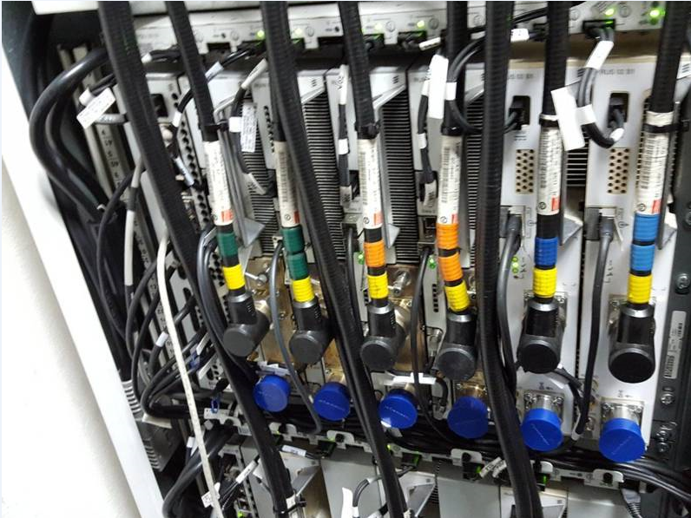
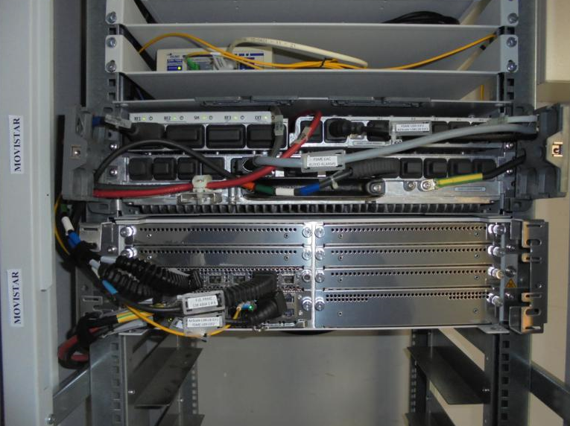
Mantenimientos preventivos-correctivos de redes telecomunicaciones
Nuestros servicios
Nuestra experiencia en el FLM de los diferentes operadores, a lo largo de nuestra carrera profesional nos avalan. Orange 2014-2019, Yoigo 2010-2011, Movistar (cable-radioenlace )2008, son algunos de los mantenimientos que hemos llevado acabo.

Slide 9
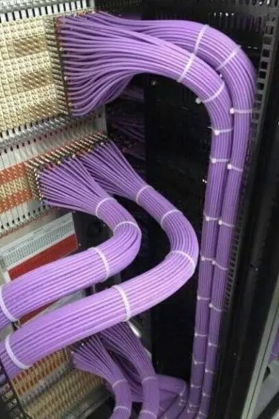
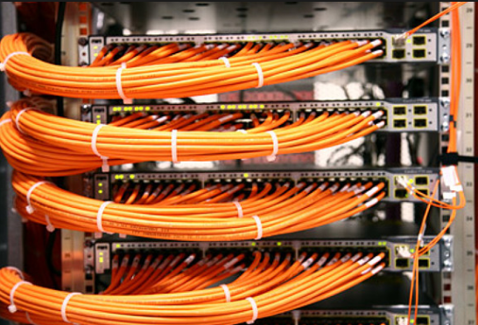
Instalación y certificación de cableado estructurado
Nuestros servicios
Hemos realizado gran parte de las instalaciones de cableado estructurado y acceso wifi en centros de enseñanza de la comunidad Gallega, realizando las instalaciones y las puestas en marcha.
El plan “ escolas conectadas” financiado con fondos europeos ha sido uno de nuestros proyectos en esta faceta.

Slide 10
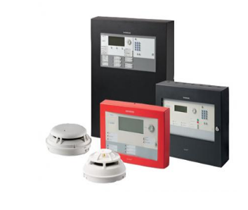
Seguridad y CCTV
Nuestros servicios
También en nuestro haber contamos con experiencia en sistemas de seguridad y control de accesos. Hemos realizado instalaciones para Adif en estaciones de pasajeros además de en centros de transformación a lo largo de la red ferroviaria de nuestra península, dando respuesta a la necesidad de vigilancia en estos puntos.

Slide 11
Trabajos verticales
Nuestros servicios
En estos momentos nuestra empresa se encuentra en fase formativa para catalogarnos como Técnicos en trabajos verticales, permitiéndonos así el acceso a puntos de trabajo complejos y de esta manera poder ofrecer a nuestros clientes un abanico de soluciones aún mayor, tanto en el campo de la telefonía móvil, sector eólico o en la construcción si es preciso.

Slide 12
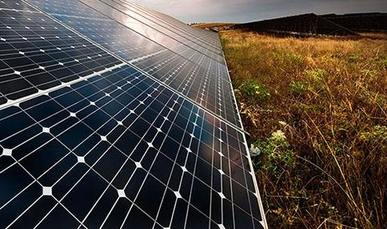
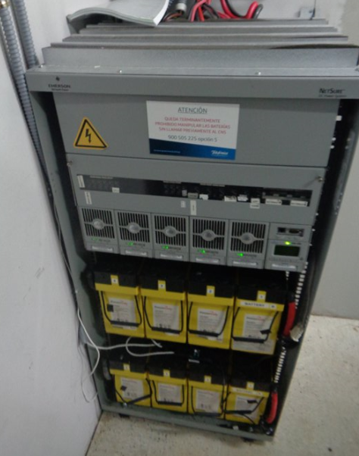
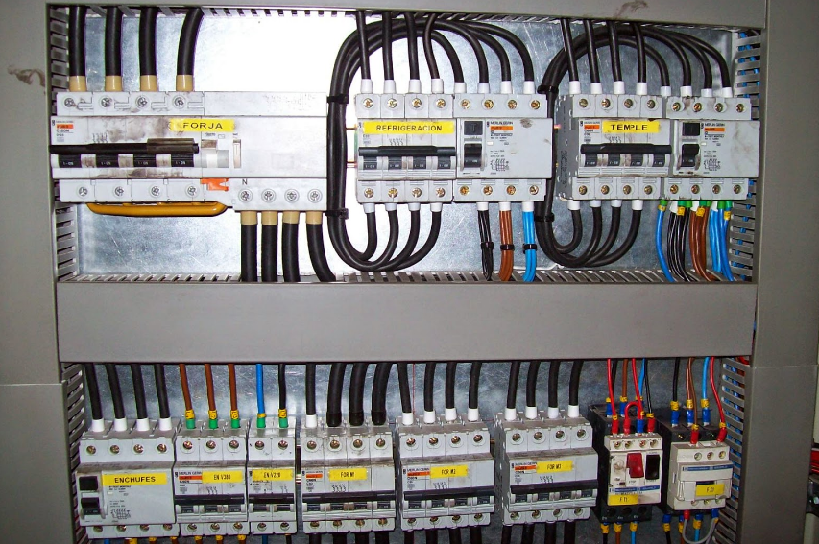
Proyectos y montajes eléctricos
Nuestros servicios
El sector eléctrico entra dentro de nuestras aptitudes, realizando desde: instalaciones de baja tensión, montaje de cuadros eléctricos, instalaciones Fotovoltaicas y como no podía ser de otra manera mantenimientos preventivos y correctivos.
Nuestra personal de ingeniería puede ofertar soluciones también en este campo.

Slide 13
Cellgal Telecom S.L.
contacto
Gerente
Iván Miranda Garcia
Iván.miranda@cellgal.es
Telefono:+34 625146654
Soluciones integradas en despliegue y mantenimiento de red móvil
Responsable de despliegues
Roberto Calvo Brey
Roberto.calvo@cellgal.es
Telefono:+34 659178375

